Slide 1
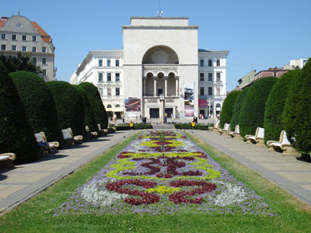

Prezentare de caz
Dr Iurciuc Stela

Slide 2
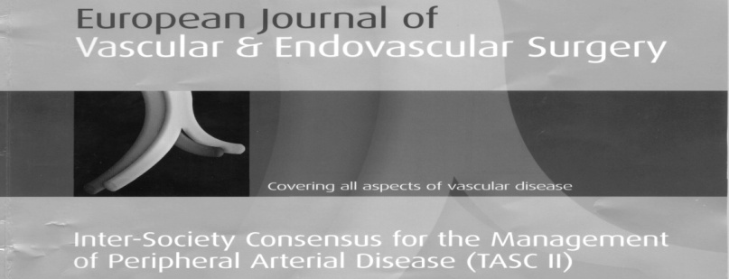
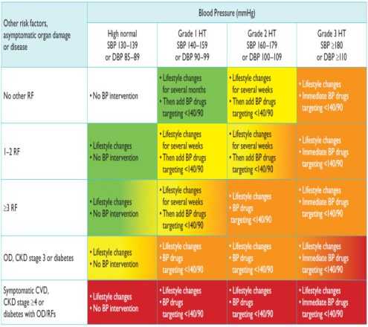
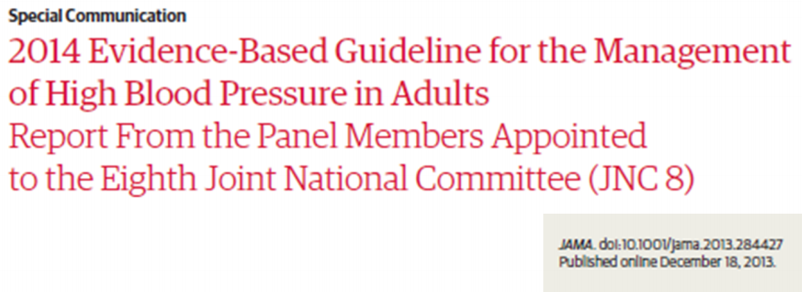
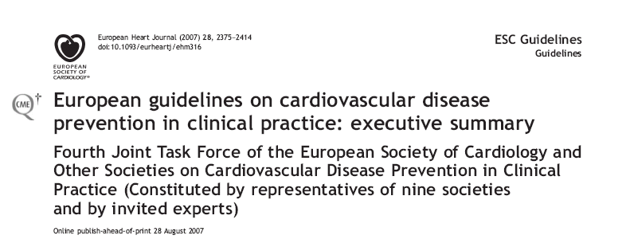
Prezentare de caz
Notes:
2

Slide 3
Caracteristicile ideale ale ghidurilor pentru aplicatia clinica Medicina bazată pe dovezi:
Validitatea - continentala
Reproductibilitatea – la pacienti de acelasi tip
Fiabilitatea – in timp
Aplicabilitatea si Flexibilitatea clinică
Claritatea – in viziunea medicala
Documentarea meticuloasă a evidenţelor
Medicina bazată pe dovezi - trialuri
Revizuiri sistematice si regulate a ghidurilor
ESC/ESH

Slide 4
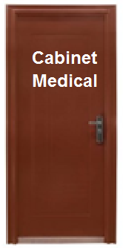

Revenind in cabinetul medical de consultatii clinice.
PACIENTUL

Slide 5
Pacienta 2005
BD, 64 ani , F
Mediu urban, Functionara, stres, sedentara
Antecedente H-C:
Tatal: I.M. la 64 de ani
Mama: HTA cu AVC la 69 de ani
TA constant crescuta
>140/80mmHg de 2 saptamani
Actual cea mai mare : 165/90 mmHg
Nu a urmat
tratament antihipertensiv;
regim igieno-dietetic
Fumatoare
Electrocardiograma
traseu electric normal
Ecocardiografia
Dimensiuni si parametrii normali
Greutatea 78 kg
Inaltimea 1.7 m
IMC 27
Colesterol total: 188 mg/dl
HDL colesterol: 46 mg/dl
LDL colesterol: 109 mg/dl
Trigliceride: 140 mg/dl
Circumferinta abd: 85 cm
Creatinina: 1.00 mg/dl
Glicemia: 109 mg/dl

Slide 6
Atitudine Medicala ?
Regim igieno-dietetic ?
Renuntare la fumat, evitarea stress ?
Tratament antihipertensiv ?
Hipolipemiante ?
Antrenament fizic – Recuperare cardiovasculara ?
DA
DA
DA
NU
DA

Slide 7
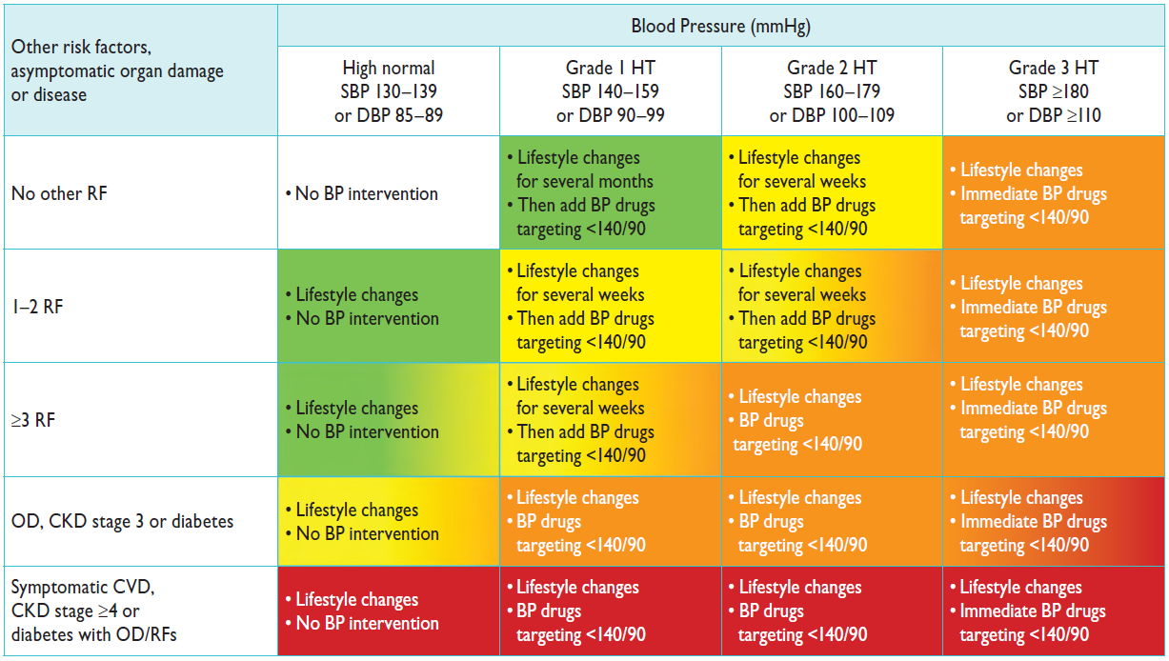
?

Slide 8
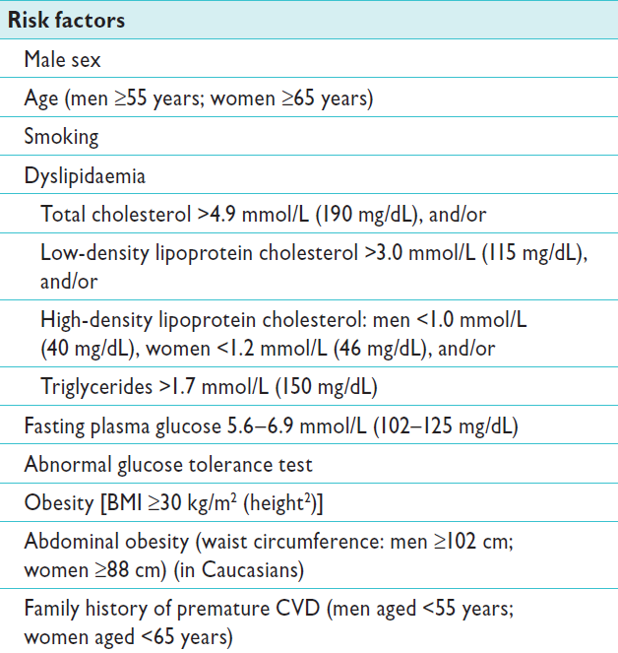

Slide 9
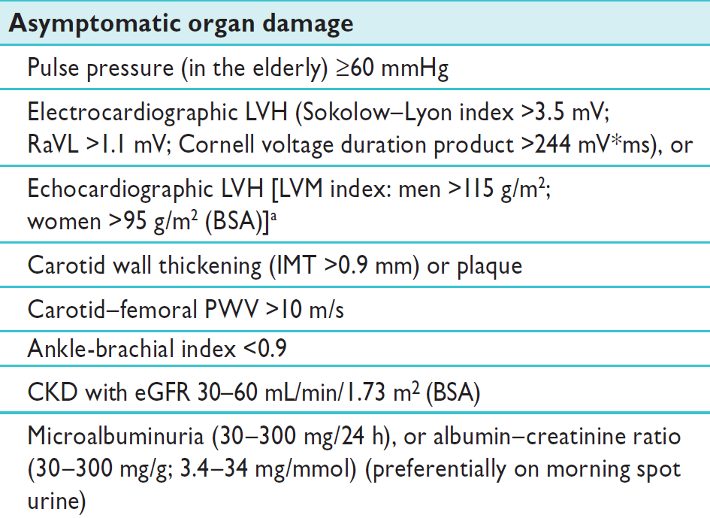

Slide 10
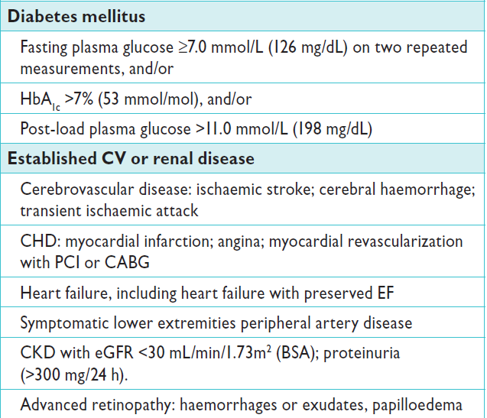

Slide 11
Pacienta
BD, 64 ani , F
Mediu urban, Functionar, stres, sedentar
Antecedente H-C:
Tatal: I.M. la 64 de ani
Mama: HTA cu AVC la 69 de ani
TA constant crescuta
>140/80mmHg de 2 saptamani
Actual cea mai mare : 165/90 mmHg
Nu a urmat
tratament antihipertensiv;
regim igieno-dietetic
Fumatoare
Electrocardiograma
traseu electric normal
Ecocardiografia
Dimensiuni si parametrii normali
Greutatea 78 kg
Inaltimea 1.7 m
IMC 27
Colesterol total: 188 mg/dl
HDL colesterol: 46 mg/dl
LDL colesterol: 109 mg/dl
Trigliceride: 140 mg/dl
Circumferinta abd: 85 cm
Creatinina: 1.00 mg/dl
Glicemia: 109 mg/dl

Slide 12
Atitudine medicala ?
Regim igieno-dietetic ?
Renuntare la fumat, evitarea stress ?
Tratament antihipertensiv ?
Hipolipemiante ?
Antrenament fizic – Recuperare cardiovasculara ?
DA
DA
DA/NU
NU ?
DA

Slide 13
Riscul CV total (SCORE) % | Nivele LDL-C
 | <70 mg/dL | 70-<100 mg/dL | 100-<155 mg/dL | 155-<190 mg/dL | >190 mg/dL
<1 | Fara interventie | Fara interventie | Interventie pe stil de viata | Interventie pe stil de viata | Interventie pe stil de viata, considera medicatia daca este necontrola
Clasa / Nivelul | I/C | I/C | I/C | I/C | IIa/A
>=1 - < 5 | Interventie pe stil de viata | Interventie pe stil de viata | Interventie pe stil de viata, considera medicatia daca este necontrolat | Interventie pe stil de viata, considera medicatia daca este necontrolat | Interventie pe stil de viata, considera medicatia daca este necontrolat
Clasa / Nivelul | I/C | I/C | I/C | I/C | IIa/A
>5 - <10, sau risc inalt | Interventie pe stil de viata, considera medicatia * | Interventie pe stil de viata, considera medicatia * | Interventie pe stil de viata, medicatie imediata | Interventie pe stil de viata, medicatie imediata | Interventie pe stil de viata, medicatie imediata
Clasa / Nivelul | IIa/A | IIa/A | IIa/A | I/A | I/A
>= 10 sau risc foarte inalt | Interventie pe stil de viata, considera medicatia * | Interventie pe stil de viata, medicatie imediata | Interventie pe stil de viata, medicatie imediata | Interventie pe stil de viata, medicatie imediata | Interventie pe stil de viata, medicatie imediata
Clasa / Nivelul | IIa/A | IIa/A | I/A | I/A | I/A

Slide 14
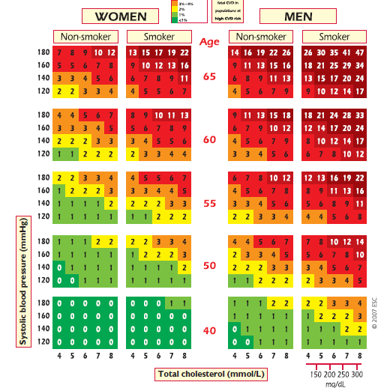

Slide 15
Riscul CV total (SCORE) % | Nivele LDL-C
 | <70 mg/dL | 70-<100 mg/dL | 100-<155 mg/dL | 155-<190 mg/dL | >190 mg/dL
<1 | Fara interventie | Fara interventie | Interventie pe stil de viata | Interventie pe stil de viata | Interventie pe stil de viata, considera medicatia daca este necontrola
Clasa / Nivelul | I/C | I/C | I/C | I/C | IIa/A
>=1 - < 5 | Interventie pe stil de viata | Interventie pe stil de viata | Interventie pe stil de viata, considera medicatia daca este necontrolat | Interventie pe stil de viata, considera medicatia daca este necontrolat | Interventie pe stil de viata, considera medicatia daca este necontrolat
Clasa / Nivelul | I/C | I/C | I/C | I/C | IIa/A
>5 - <10, sau risc inalt | Interventie pe stil de viata, considera medicatia * | Interventie pe stil de viata, considera medicatia * | Interventie pe stil de viata, medicatie imediata | Interventie pe stil de viata, medicatie imediata | Interventie pe stil de viata, medicatie imediata
Clasa / Nivelul | IIa/A | IIa/A | IIa/A | I/A | I/A
>= 10 sau risc foarte inalt | Interventie pe stil de viata, considera medicatia * | Interventie pe stil de viata, medicatie imediata | Interventie pe stil de viata, medicatie imediata | Interventie pe stil de viata, medicatie imediata | Interventie pe stil de viata, medicatie imediata
Clasa / Nivelul | IIa/A | IIa/A | I/A | I/A | I/A

Slide 16
Atitudine ?
Regim igieno-dietetic ?
Renuntare la fumat, evitarea stress ?
Tratament antihipertensiv ?
Hipolipemiante ?
Antrenament fizic – Recuperare cardiovasculara ?
DA
DA
DA/NU
NU/DA
DA

Slide 17
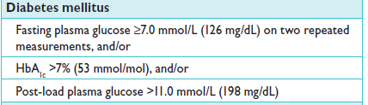
Pacient
BD, 64 ani , F
Mediu urban, Functionar, stres, sedentar
Antecedente H-C:
Tatal: I.M. la 64 de ani
Mama: HTA cu AVC la 69 de ani
TA constant crescuta
>140/80mmHg de 2 saptamani
Actual cea mai mare : 165/90 mmHg
Nu a urmat
tratament antihipertensiv;
regim igieno-dietetic
Fumatoare
Electrocardiograma
traseu electric normal
Ecocardiografia
Dimensiuni si parametrii normali
Greutatea 78 kg
Inaltimea 1.7 m
IMC 27
Colesterol total: 188 mg/dl
HDL colesterol: 46 mg/dl
LDL colesterol: 109 mg/dl
Trigliceride: 140 mg/dl
Circumferinta abd: 85 cm
Creatinina: 1.00 mg/dl
Glicemia: 109 mg/dl

Slide 19
Atitudine ?
Regim igieno-dietetic ?
Renuntare la fumat, evitarea stress ?
Tratament antihipertensiv ?
Hipolipemiante ?
Antrenament fizic – Recuperare cardiovasculara ?
DA
DA
DA/NU/DA
NU/DA
DA

Slide 20
Ce a facut pacienta ?
Regim igieno-dietetic ?
Renuntare la fumat, evitarea stress ?
Tratament antihipertensiv ?
Hipolipemiante ?
Antrenament fizic – Recuperare cardiovasculara ?
DA un timp
NU
DA un timp
NU
NU

Slide 21
Cum a fost
evolutia ulterioara
?
2009
Pacienta : Ma ia cu reuma
Clinic:
in anul 2009: durere
intensa la nivelul membrului inferior aparuta la mers

Slide 22
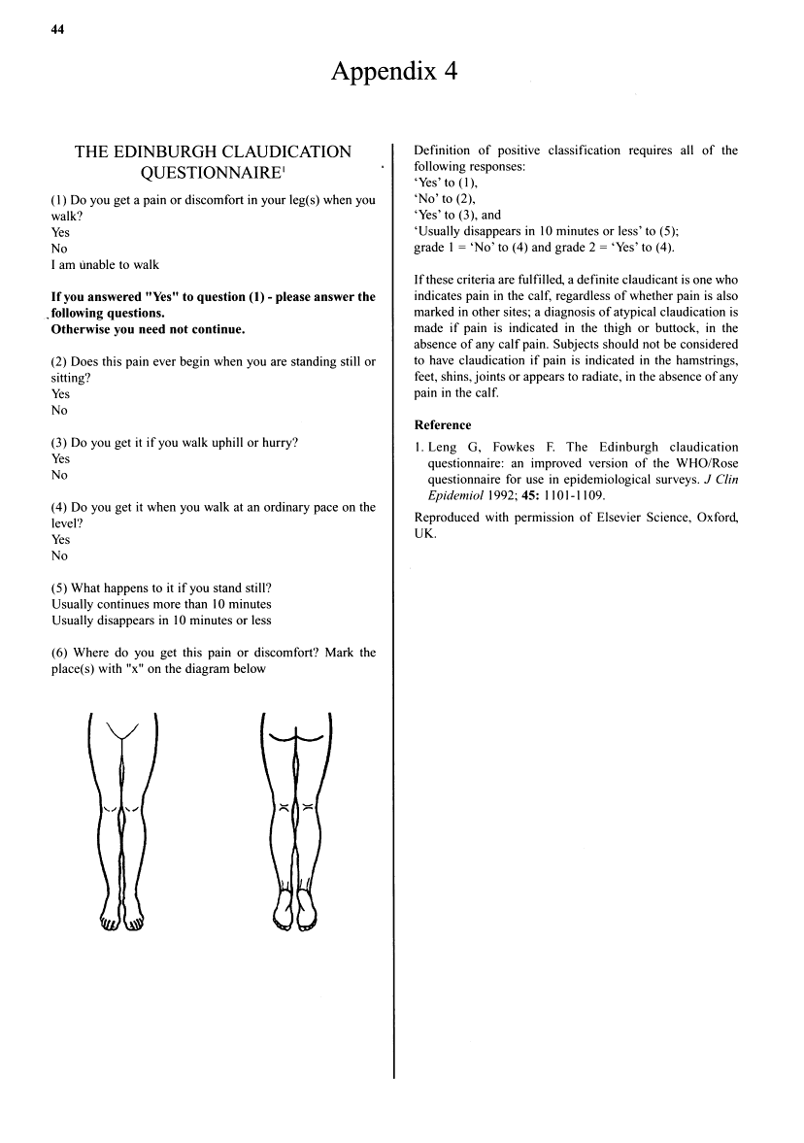

Slide 23
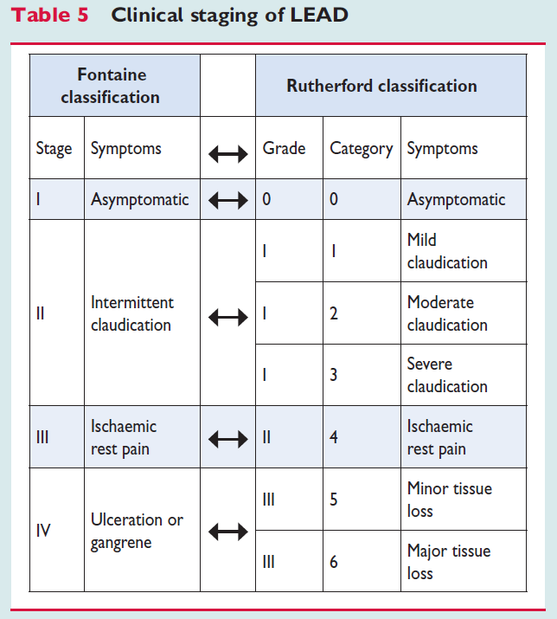

Slide 24
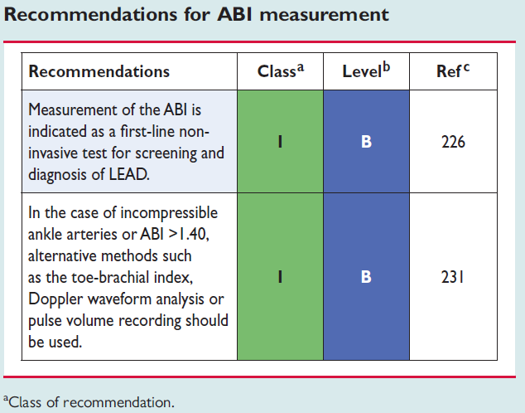
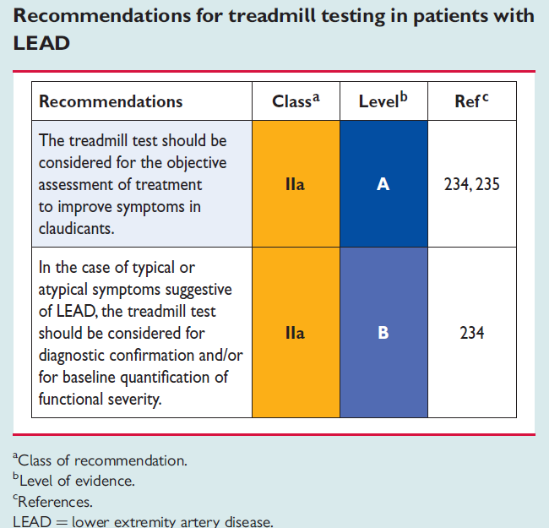

Slide 25
Investigatii efectuate
Puls slab perceptibil la tibiala si pedioasa dr.
ABI dr 0.79 si ABI stg 0.87
Primul test noninvaziv pentru diagnosticul arteriopatiei obliterante este ABI (indicele glezna brat)
La persoane sanatoase ABI >1.0.
In mod curent un ABI de <0.9 semnifica o LEAD.
Sensibilitatea si specificitatea este de 79% and 96%
Pentru diagnostic un
ABI < 0.8 are o valoare predictiva pozitiva de > 95%
un ABI >1.10 are o valoare predictiva negativa de >99%
Nivelul ABI se coreleaza cu severitatea bolii, un ABI < 0.5 se coreleaza cu riscul de amputatie
ESC – 2011 (LEAD)

Slide 26
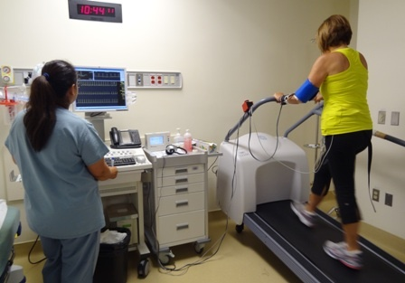
Testul de efort la covor: 3.2km/h (2mph) panta de 10% 4,5 min claudicatie ABI 0.70 dr si 0.78 stg

Slide 27
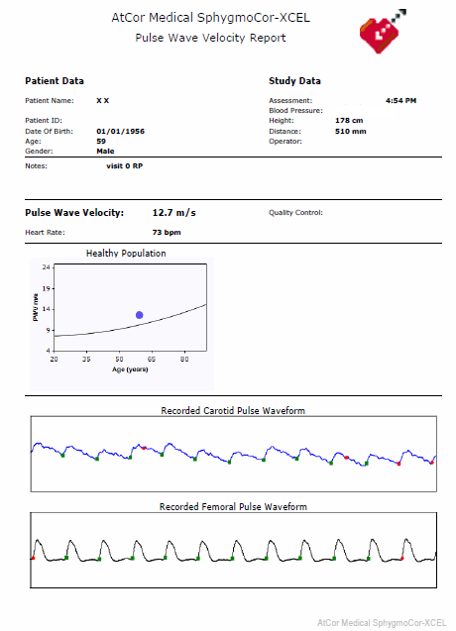
PWVcf 12.7m/s
Indexul de pulsatilitate IP 0.66
IP=Vmax-Vmin/Vmed
PWVcr 9.2m/s

Slide 28
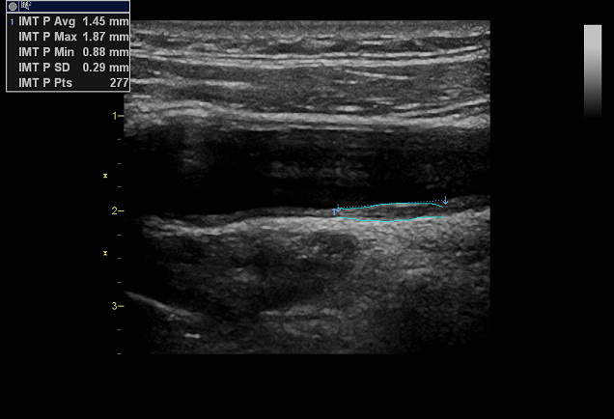
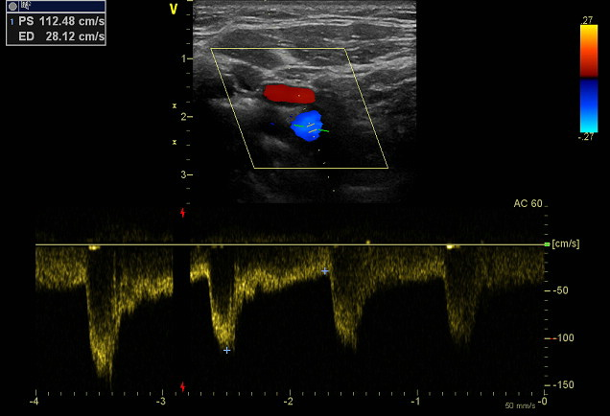
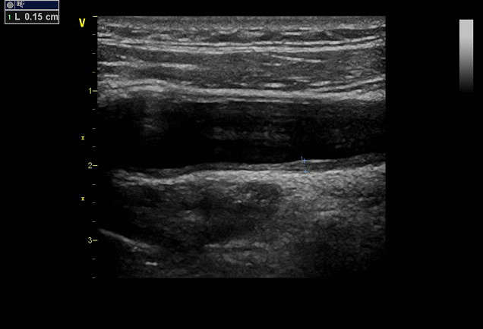
IMT 1.2mm
IMT: 1.4mm
Progresia N : 0.02-0.05mm/an

Slide 29
Ce metode de diagnostic paraclinic as fi mai putut efectua?
Indicele glezna/brat sau indexul deget /brat,
Examinarea presiunii segmentale
Inregistrarea volumului pulsatil
Ultrasonografie doppler continuu (Doppler flowmetry) analiza undei de flux.
Evaluarea presiunii transcutanate a oxigenului (TCPO2),
Testarea la efort la covor rulant cu sau fara evaluare ABI
Testul de mers 6 min
Duplex Ultrasound
Angiografie:
CTMS/RMN
Contrast
Digital subtraction angiography
ACC/AHA guideline

Slide 30
Parametrii corelati cu morbimortalitatea CV ?
Grosimea IM (IMT)
Disfunctia endoteliala (FMD)
Indicele de distensibilitate ∆D/∆P*D (mmHg-1)
Complianta arteriala ∆D/∆P (cm/mmHg)
Modulul elastic volumetric ∆P(∆V/V) (mmHg)
Modulul elastic Young ∆P * D/(∆D*h) (mmHg cm)
Presiunea / indexul de augumentatie (mmHg / %din PP)
Impedanta caracteristica ∆P/∆V (mmHg/cm3)
Indexul de rigiditate beta β=ln(Ps-Pd)/[(Ds-Dd)Dd]
Indexul de elasticitate a arterelor mari ∆V/∆P cm3/mmHg

Slide 31
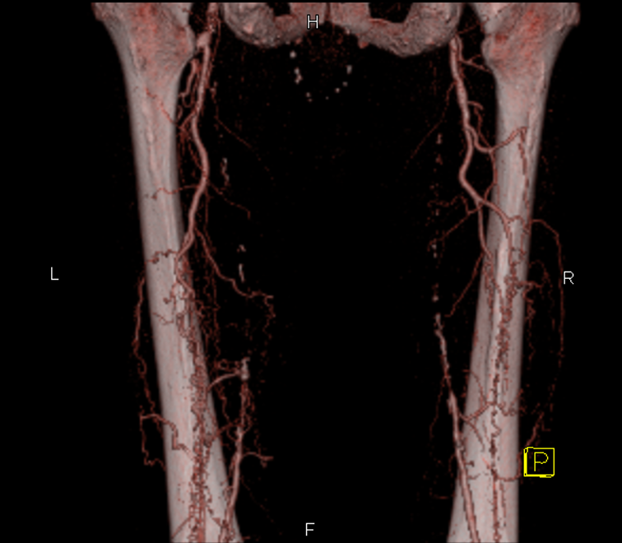

Slide 32
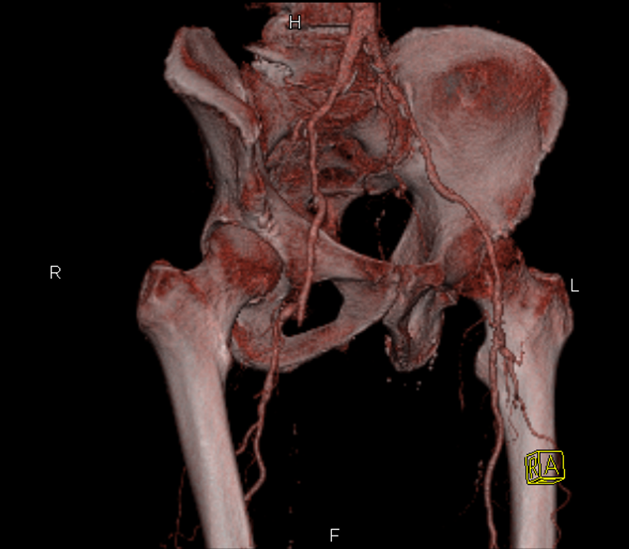

Slide 33
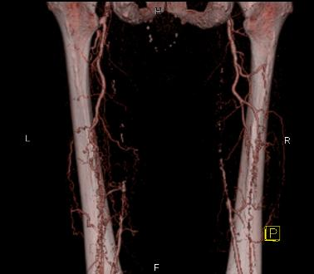

Angiografie
Aterele iliace comune, interna si externa permeabile bilateral. Ambele femurale profunde cu stenozari etajate. Ambele femurale superficiale obstruate cu reincarcare in 1/3 distala. Ambele poplitee, artera tibiala anterioara, trunchiul tibio-peronier, tibiala posterioara si pedioasa permeabile.

Slide 34
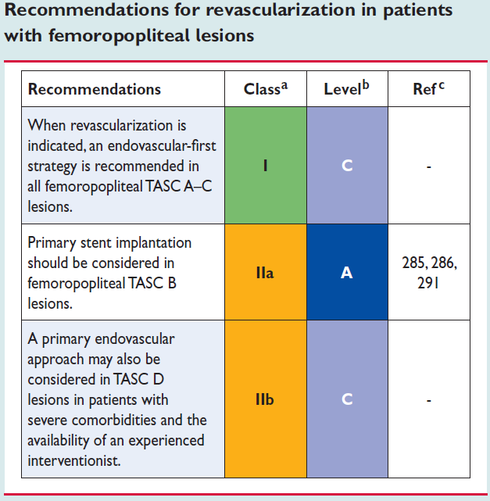
The selection of the most appropriate revascularization strategy
has to be determined on a case-by-case basis in a specialized vascular
centre in close cooperation with an endovascular specialist
and a vascular surgeon. The main issues to be considered are
the anatomical suitability (Table 6), co-morbidities, local availability
and expertise, and the patient’s preference
While revascularization is obligatory in patients with CLI, the evidence of any long-term benefit of endovascular treatment over
supervised exercise and best medical treatment is inconclusive,
especially in patients with mild to moderate claudication.279

Slide 35
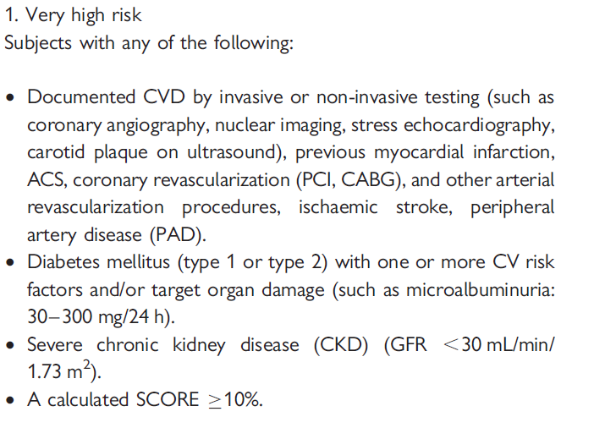

Slide 36
Obiective preventiei la pacient:
Abandonarea fumatului
Dieta
CT <4,5 mmol/l (~ 170 mg/dl) *,
de preferat < 4 mmol/l (~ 150 mg/dl) **,
LDL-c < 2,5 mmol/l (~ 100 mg/dl)*,
de preferat < 2 mmol/l (~ 70 mg/dl) **,
Reducerea TA < 130/85 mmHg *
< 140/90mmHg **
Optimizarea glicemiei <110mg%
Hb1AC < 6,5%
Atingerea greutatii ideale - Circ Taliei < 88cm
Activitatea fizica optimizata
* ESC/ESH 2009
**ESC/ESH 2013

Slide 37
Ce spun ghidurile despre tratament ?
Reducerea riscului cardiovascular
Medicatie hipolipemianta
Medicatie hipotensoare
Terapia diabetului
Oprirea fumatului
Medicatia de reducere a Homocysteinei (B12, Acid folic)
Antiagregante / antitrombotice
Managementul claudicatiei
Exercitiul fizic si recuperarea bolii arteriale periferice
Tratamentul medical si terapia farmacologica a claudicatiei
Cilostazol (inh al fosfodiesterazei)
Pentoxifilin (methylxantine)
Propionyl-L carnitine
Factori de crestere angiogenetici (factorul de crestere endotelial)
Terapia chelatoare (EDTA)
Utilitatea procedurilor de revascularizatie
TASC II
Trans-Atlantic Inter-Society Consensus

Slide 38
Schimbarea stilului de viata:
Regim alimentar, evitare stres, noxe …
Antrenament fizic - recuperare
Intensitatea in functe de TE (%) si de boala de baza
Durata: Incalzire (5-10 minute); Exercitii aerobice (20 min); Revenire (5 – 10 minute)
Frecventa: 4-5X/sapt sau 2-3X/sapt cu durata mare
Tratament medic.
IEC
ICa
Antiagregante
Statine
ADO
Cilostazol phosphodiesterase-3 inhibitor
Testul de efort la covor :
4.8km/h – 3mph - 15%
10 min
ABI dr de la 0.79 la 0.87
ABI stg de la 0.87 la 0.97
2011

Slide 39
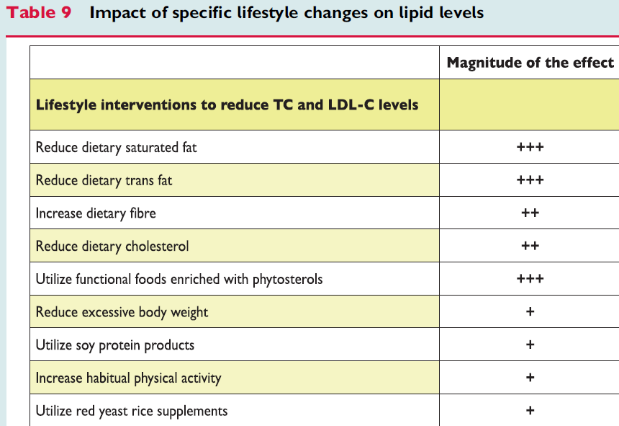

Slide 40
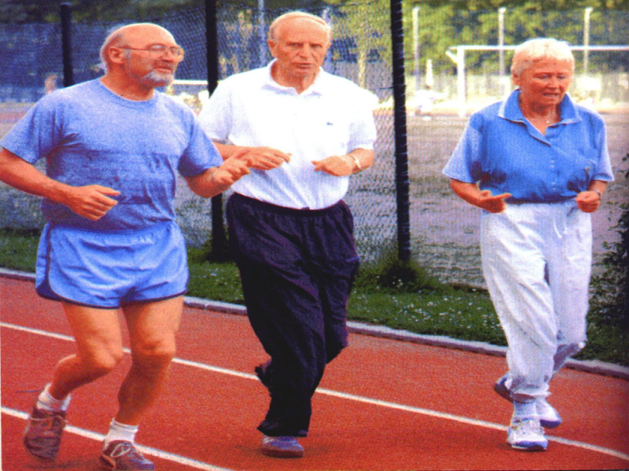
Recomandari ACTIVITATEA FIZICĂ
Subliniez faptul că aproape
orice creştere a nivelului de activitate fizică are efecte pozitive asupra sănătăţii;
eforturile mici au un efect aditiv
oportunităţi de a efectua efort fizic chiar la locul de muncă
Încercaţi să găsiţi activităţi în timpul liber care să fie plăcute şi să aibă un efect pozitiv

Slide 41
Recomandari ACTIVITATEA FIZICĂ
Exerciţiul fizic moderat intens timp de 30’ în majoritatea zilelor săptămânii va reduce riscul şi va creşte condiţia fizică
Efectuarea exerciţiilor fizice împreună cu familia tinde să crească motivaţia
Beneficiile suplimentare includ o
stare de bine,
scădere ponderală şi
o părere mai bună despre propria persoană
Continuarea încurajărilor şi susţinerea medicului pot fi utile pe termen lung

Slide 42
La pacientii cu risc CV FOARTE INALT (BCV constituita, diabet tip 2, diabet tip 1 cu afectarea organelor tinta, BCR moderata la severa sau nivel SCORE >=10%) tinta pentru LDL-C trebuie considerata a fi sub 70mg/dl si/sau reducerea LDL cu 50% daca tinta nu poate fi atinsa
La pacientii cu risc CV INALT (un singur factor de risc mult crescut , nivelul SCORE >= 5 la <10%) tinta pentru LDL-C trebuie considerata a fi sub 100mg/dl.
La pacientii cu risc MODERAT (nivelul SCORE >1 la <=5%) tinta pentru LDL-C trebuie considerata a fi sub 115mg/dl.
Ghidul ESC Dislipidemie

Slide 43

Pacienta 2015
BD, 75 ani , F
Pensionara
Antecedente H-C:
Tatal: I.M. la 64 de ani
Mama: HTA cu AVC la 69 de ani
TA constant controlata
~140/80mmHg de 1an
A urmat tratament ul recomandat
regim igieno-dietetic
Nefumatoare
Greutatea 75 kg
Inaltimea 1.7 m
IMC 25
CT: 145 mg/dl
HDLc*: 47 mg/dl
LDLc: 67 mg/dl
TG: 146 mg/dl
Glicemie: A.J. 119 mg/dl
Glicemie la 2h 139 mg/dl
HbA1C 7,5%
*

Slide 44
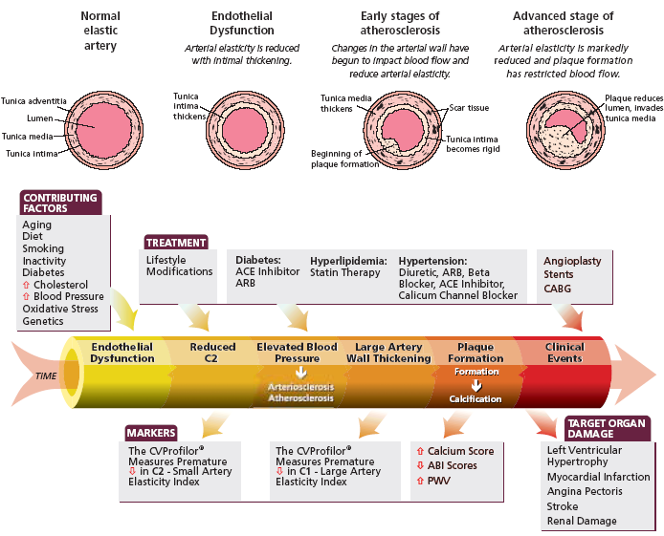
CT mg% | LDL mg% | PWV m/s | IMT mm | HbA1C % | TA mmHg | TG mg% | ABI
145 | 67 | 12.1 | 1.5 | 7.5 | 135/80 | 145 | 0.92

Slide 45
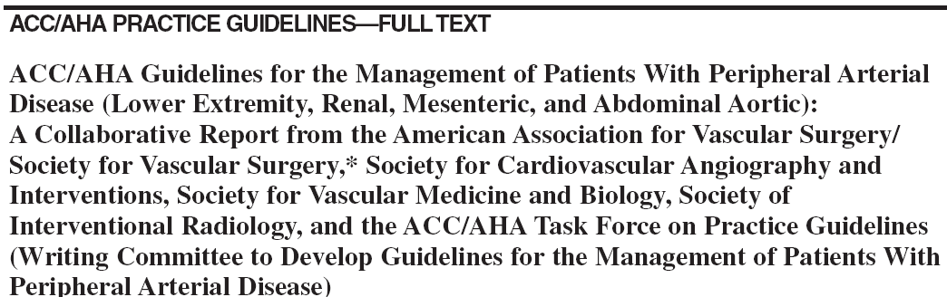


Notes:
45

